Slide 1
Em có nhận xét gì về hành vi của các bạn học sinh, sinh viên?

Slide 3
Tiết 25 - Bài 9:
VI PHẠM PHÁP LUẬT VÀ TRÁCH NHIỆM PHÁP LÍ
(tiết 1)

Slide 4
Mục tiêu bài học
01
02
Vi phạm pháp luật
Các loại
vi phạm pháp luật

Slide 6
KHÁI NIỆM VI PHẠM PHÁP LUẬT
Vi phạm pháp luật là hành vi trái pháp luật, có lỗi, do người có năng lực trách nhiệm pháp lí thực hiện, xâm phạm các quan hệ xã hội được pháp luật bảo vệ.

Slide 7
HÀNH VI TRÁI PHÁP LUẬT
01
02
03
Thực hiện không đúng các quy định của pháp luật
Không thực hiện các nghĩa vụ mà Nhà nước quy định
Làm việc mà pháp luật cấm

Slide 8
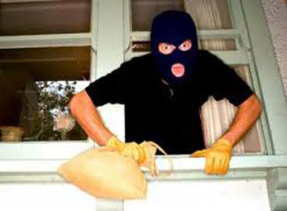
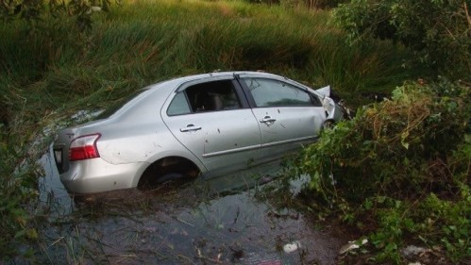
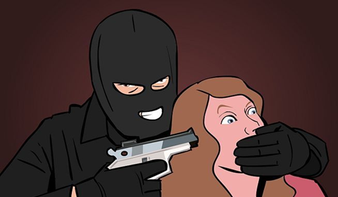
Trộm cắp tài sản
Không cứu người trong tình trạng nguy hiểm đến tính mạng
Bắt cóc con tin

Slide 9
HÀNH VI CÓ LỖI CỦA CHỦ THỂ
LỖI CỐ Ý
LỖI VÔ Ý

Slide 10
Do mâu thuẫn về tranh chấp đất đai nên anh T đã đổ thuốc trừ sâu vào bể nước nhà anh K nhằm đầu độc cả gia đình nhà anh K. Kết quả cả gia đình anh K bị ngộ độc, anh K tử vong.
Vào ngày rằm tháng 7, chị H đốt vàng mã cúng, không may gió mạnh, lửa bén làm ngọn lửa bùng lên và gây ra vụ cháy rừng nghiêm trọng.

Slide 12
DO NGƯỜI CÓ NĂNG LỰC TRÁCH NHIỆM PHÁP LÝ THỰC HIỆN
Đạt một độ tuổi nhất định theo quy định của pháp luật
Có thể nhận thức và điều khiển được hành vi của mình
Tự quyết định cách xử sự của mình.

Slide 13
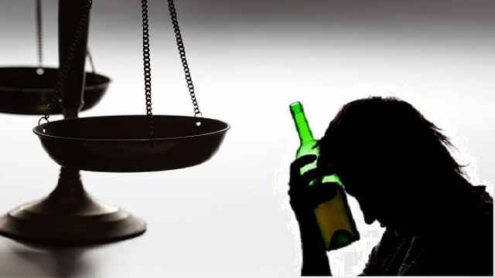
Điều 13 – Bộ luật Hình sự năm 2015
(sửa đổi, bổ sung năm 2017)
Phạm tội do dùng rượu, bia hoặc chất kích thích mạnh khác
“Người phạm tội trong tình trạng mất khả năng nhận thức hoặc khả năng điều khiển hành vi của mình do dùng rượu, bia hoặc chất kích thích mạnh khác, thì vẫn phải chịu trách nhiệm hình sự”.

Slide 14
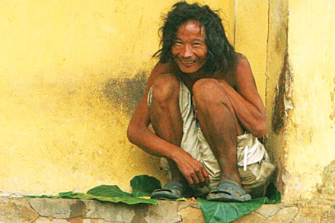
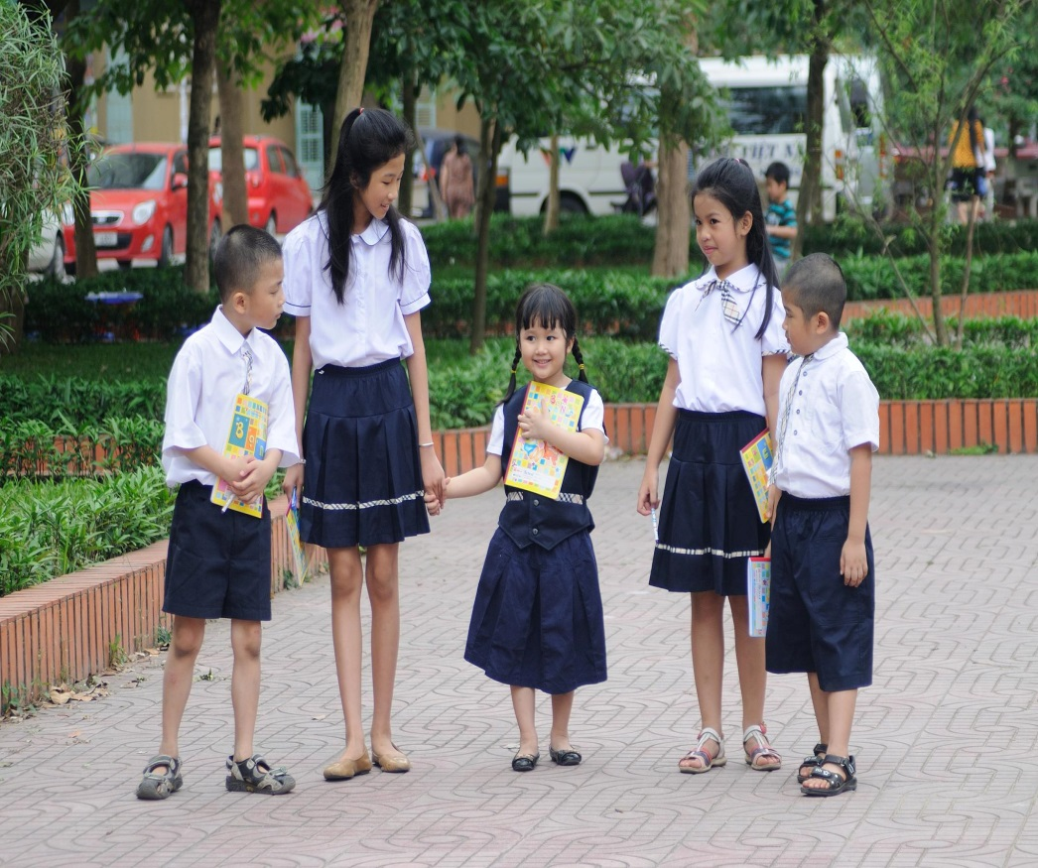
Người mắc bệnh tâm thần
Học sinh tiểu học
Không có năng lực trách nhiệm pháp lý

Slide 15
XÂM PHẠM CÁC QUAN HỆ XÃ HỘI
Hành vi đó đe doạ gây ra thiệt hại hoặc gây ra thiệt hại cho các quan hệ xã hội được pháp luật bảo vệ

Slide 16
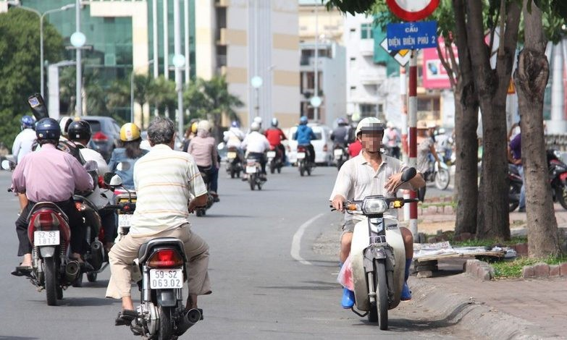
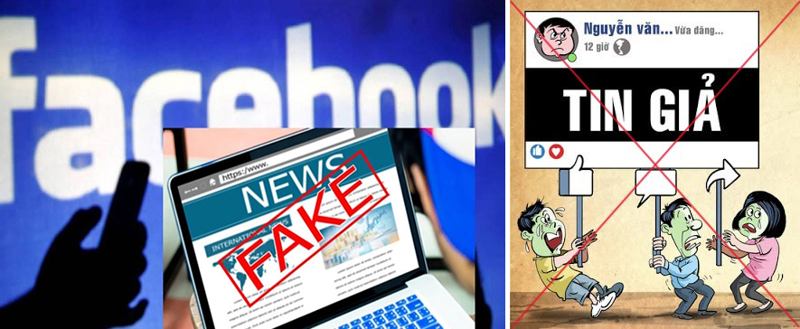
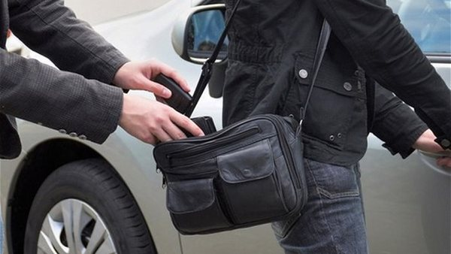
Xâm phạm trật tự an toàn giao thông
Xâm phạm trật tự, an toàn trên
không gian mạng
Xâm phạm an ninh trật tự,
an toàn xã hội

Slide 18
CÁC LOẠI VI PHẠM PHÁP LUẬT
Loại vi phạm | Chủ thể vi phạm | Hành vi | Ví dụ
Vi phạm hình sự
Vi phạm hành chính
Vi phạm dân sự
Vi phạm kỉ luật

Slide 20
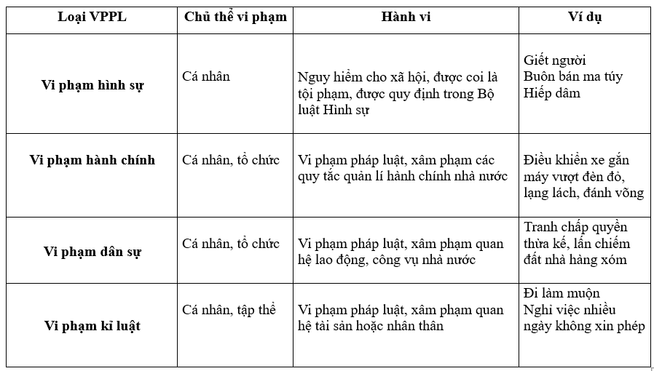

Slide 22
THẢO LUẬN NHÓM (5 phút)
Tình huống | Dấu hiệu VPPL | Loại VPPL
1
2
3
4
Căn cứ vào thông tin em hãy xác định dấu hiệu VPPL của mỗi chủ thể trong tình huống 1,2,3,4-SGK và chỉ ra loại vi phạm của từng chủ thể?

Slide 23
Tình huống | Dấu hiệu VPPL | Loại VPPL
1
2
3
4
- Hành vi trái pháp luật: vi phạm quy định của BL Hình sự năm 2015: đánh người gây thương tích, tỉ lệ thương tích 12%
- Hành vi có lỗi: anh K cố ý đánh anh V
- Do chủ thể có năng lực trách nhiệm pháp lí thực hiện: anh K đủ tuổi (trên 18 tuổi) để có thể nhận thức và điều khiển được hành vi của mình, tự quyết định cách xử sự của mình.
Hành vi của anh K xâm phạm gây rối loạn an ninh trật tự, an toàn xã hội
VI PHẠM HÌNH SỰ
- Hành vi trái pháp luật: xâm phạm quan hệ tài sản (quyền sở hữu của gia đình ông P): tự ý mở rộng cửa nhà mà ông xin phép gia đình ông P
- Hành vi có lỗi: anh M cố ý mở rộng cửa nhà mà không xin phép gia đình ông P
- Do chủ thể có năng lực trách nhiệm pháp lí thực hiện: anh M đủ tuổi để có thể nhận thức và điều khiển được hành vi của mình, tự quyết định cách xử sự của mình.
Hành vi gây thiệt hại về tài sản của gia đình ông P.
VI PHẠM DÂN SỰ
- Hành vi trái pháp luật: anh T nhiều lần đi làm muộn và không mặc áo bảo hộ lao động.
- Hành vi có lỗi: anh T nhiều lần đi muộn, không mặc áo bảo hộ lao động, biết rõ vi phạm quy định của công ty mà vẫn cố ý thực hiện.
- Do chủ thể có năng lực trách nhiệm pháp lí thực hiện: anh T đủ tuổi để nhận thức và điều khiển được hành vi của mình, tự quyết định cách xử sự của mình.
Hành vi gây ảnh hưởng tiêu cực đến hoạt động bình thường của công ty, ảnh hưởng đến tiến độ, chất lượng công việc.
VI PHẠM KỈ LUẬT
- Hành vi trái pháp luật: vi phạm quy định của pháp luật về quản lí nhà nước: không cài quai khi đội mũ bảo hiểm, điều khiển xe máy vượt đèn đỏ, phóng nhanh, vượt ẩu.
- Hành vi có lỗi: Bạn H cố ý không cài quai mũ bảo hiểm, điều khiển xe máy vượt đèn đỏ, phóng nhanh, vượt ẩu.
- Do chủ thể có năng lực trách nhiệm pháp lí thực hiện: bạn H đã 16 tuổi, có thể nhận thức và điều khiển được hành vi của mình, tự quyết định cách xử sự của mình.
Hành vi xâm phạm trật tự an toàn giao thông.
VI PHẠM HÀNH CHÍNH

Slide 24
Vi phạm pháp luật
a. Khái niệm: Vi phạm pháp luật là hành vi trái pháp luật, có lỗi, do người có năng lực trách nhiệm pháp lí thực hiện, xâm phạm các quan hệ xã hội được pháp luật bảo vệ.
b. Vi phạm pháp luật chia làm 4 loại:
+ Vi phạm hình sự
+ Vi phạm hành chính
+ Vi phạm dân sự
+ Vi phạm kỉ luật

Slide 25
LUYỆN TẬP

Slide 26
VẬN DỤNG
Em hãy cùng bạn thiết kế áp phích về một số hình ảnh vi phạm luật Giao thông đường bộ phổ của học sinh và rút ra bài học cho bản than.

Slide 28
A có ý định ăn cắp xe máy nhưng chưa thực hiện và chưa ai biết. Trường hợp này A đã vi phạm pháp luật
1
S
2
Học sinh sử dụng tài liệu khi kiểm tra học kì là hành vi vi phạm hành chính.
S
3
B dùng điện để bẫy chuột nhưng không may C đi ngang qua đã bị điện giật chết. Trong trường hợp này B không vi phạm pháp luật.
S
Anh T bị tâm thần, hành hung ông B khiến ông bị thương nặng. Trong trường hợp này anh T không bị coi là vi phạm pháp luật.
4
Đ
Anh H cố ý lây truyền HIV cho người khác. Trong trường hợp này, anh A đã vi phạm pháp luật hình sự.
5
Đ
6
V đi vào đường ngược chiều và gây tai nạn chết người. Trong trường hợp này, V đã vi phạm hành chính.
S
7
Chị L đã lừa bán hai phụ nữ và một trẻ em qua bên kia biên giới. Trong trường này chị L đã vi phạm hình sự.
Đ
Vi phạm hình sự là hành vi nguy hiểm cho xã hội.
Đ
8
Lái xe gắn máy chạy quá tốc độ, vượt đèn đỏ, không đội mũ bảo hiểm là vi phạm hình sự
9
S
10
Vận chuyển, tàng trữ và buôn bán ma túy là vi phạm hành chính.
S

